Slide 1
THU ĐIẾU
(Mùa thu câu cá)
- NGUYỄN KHUYẾN-

Slide 2

Nhiệm vụ: Thảo luận theo cặp, trao đổi về Phiếu học tập 01
(đã chuẩn bị ở nhà).

Slide 3

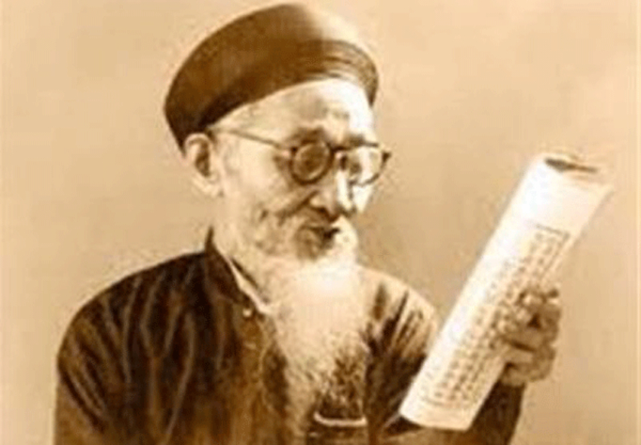



PHIẾU HỌC TẬP 01:
Tìm hiểu về tác giả, tác phẩm
2.Tác phẩm
Xuất xứ, hoàn cảnh sáng tác
Đề tài
Thể loại
Đặc điểm thi luật (bố cục, niêm, luật bằng trắc, vần, nhịp, đối)
1. Tác giả Nguyễn Khuyến
Cuộc đời
Sự nghiệp sáng tác:
số lượng tác phẩm, phong cách nghệ thuật

Slide 4

1. Tác giả Nguyễn Khuyến
a. Cuộc đời
Nguyễn Khuyến (1835 – 1909) hiệu là Quế Sơn, quê làng Và, xã Yên Đổ, huyện Bình Lục, tỉnh Hà Nam.
Là người tài cao học rộng.
Ông là người có tấm lòng yêu nước thương dân.
Ông gắn bó sâu nặng với làng quê Bắc Bộ.

Slide 5
b. Sự nghiệp sáng tác
Thơ văn ông nói lên tình yêu quê hương đất nước.
Sáng tác của ông còn lại khoảng trên 800 bài, chủ yếu là thơ.
Được mệnh danh là “nhà thơ của làng cảnh Việt Nam”.

Slide 6


Cuộc đời của Nguyễn Khuyến là cuộc đời của một trí thức dân tộc có tài năng lớn, một nhà nho có cốt cách thanh cao, thâm trầm, có tấm lòng yêu nước thương dân sâu sắc.

Slide 7


Bài thơ nằm trong chùm ba bài thơ thu.
Chùm thơ đặc sắc về mùa thu, đặc trưng cho quê hương làng cảnh Việt Nam.
Xuất xứ, hoàn cảnh sáng tác
Thời gian viết sau khi ông đã từ quan về ở ẩn tại quê nhà (1884).

Slide 8



Thể thơ
Theo thể thất ngôn bát cú Đường luật.

Slide 9
Bố cục
Cách 1: Đề - thực - luận - kết
Cách 2: Mô hình 6/2
6 câu đầu: Bức tranh thiên nhiên mùa thu
2 câu cuối: Hình ảnh con người
Đặc điểm thi luật
Niêm, luật bằng trắc, vần, nhịp, đối
Sơ đồ 1

Slide 10

Sơ đồ 1: Sơ đồ đặc điểm thi luật của bài thơ “Thu điếu” (luật bằng)
Câu | Luật bằng trắc | Niêm | Vần | Đối
1 | B B T T T B B |  | B (veo)
2 | T T B B T T B | Câu 2 và 3 | B (teo)
3 | T T B B B T T |  |  | Đối
4 | T B T T T B B | Câu 4 và 5 | B (vèo)
5 | B B B T B B T |  |  | Đối
6 | T T B B T T B | Câu 6 và 7 | B (teo)
7 | T T B B B T T
8 | T B T T T B B |  | B (bèo)

Slide 11



PHIẾU HỌC TẬP SỐ 2
Tìm hiểu bức tranh thiên nhiên mùa thu
Nhóm 1
Nhóm 2
Tìm các chi tiết miêu tả hình dáng, màu sắc, âm thanh, chuyển động, … của các sự vật. Phân tích nét đặc sắc về nghệ thuật. Từ đó hãy khái quát những nét đẹp điển hình của mùa thu nông thôn đồng bằng Bắc Bộ?
+ Hai câu đề (N1)
+ Hai câu thực
+ Hai câu luận
1. Xác định điểm nhìn của tác giả khi quan sát bức tranh thiên nhiên mùa thu.

Slide 12

CÂU CÁ MÙA THU
Ao thu lạnh lẽo nước trong veo,
Một chiếc thuyền câu bé tẻo teo.
Sóng biếc theo làn hơi gợn tí,
Là vàng trước gió sẽ đưa vèo.
Tầng mây lơ lửng trời xanh ngắt,
Ngõ trúc quanh co khách vắng teo.
Tựa gối, buông cần lâu chẳng được,
Cá đâu đớp động dưới chân bèo.

Slide 13

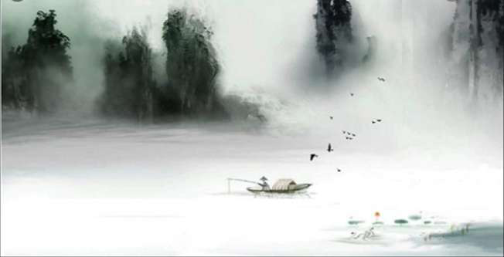
Điểm nhìn:
Nhìn ra mặt ao
Nhìn lên bầu trời
Về ao thu
Trên thuyền câu
Nhìn tới ngõ vắng
Cảnh thu được đón nhận từ gần —> cao xa —> gần

Slide 14
1. “Thu điếu” – bức tranh thu điển hình của mùa thu vùng nông thôn đồng bằng Bắc Bộ

Slide 15





Cảnh thu
Ao thu lạnh lẽo nước trong veo
Một chiếc thuyền câu bé tẻo teo
* Hai câu đề
Hình ảnh
Ao thu: lạnh lẽo, trong veo
Thuyền câu: bé tẻo teo
>NT: Từ láy tượng hình

Slide 16
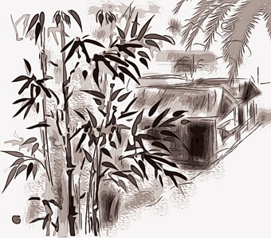
Sóng biếc theo làn hơi gợn tí
Là vàng trước gió sẽ đưa vèo
+ Hình ảnh, màu sắc: Sóng biếc, lá vàng
+ Chuyển động: sóng “hơi gợn tí”; lá vàng “sẽ đưa vèo”, gió nhẹ nhàng
+ NT: Phép đối, lấy động tả tĩnh

Slide 17
c. Hai câu luận
Tầng mây lơ lửng trời xanh ngắt
Ngõ trúc quanh co khách vắng teo
+ Tầng mây: “lơ lửng”.
+ Trời: “xanh ngắt”.
+ “Ngõ trúc quanh co”.
> Từ láy, tính từ chỉ màu sắc, đối

Slide 18
Tầng mây lơ lửng trời xanh ngắt
(Thu Điếu)
Da trời ai nhuộm mà xanh ngắt
(Thu Ẩm)
Trời thu xanh ngắt mấy tầng cao
(Thu Vịnh)

Slide 19
*Cảnh thu: Mang nét đẹp điển hình của cảnh sắc mùa thu vùng nông thôn đồng bằng Bắc bộ: không khí mát lành; trời thu trong xanh, cao rộng; không gian êm đềm, thanh tĩnh; cảnh sắc hài hoà, giàu chất thơ;...

Slide 20

03
LUYỆN TẬP

Slide 21
Nhiệm vụ 1:
Câu hỏi trắc nghiệm khách quan
Trò chơi “Cuộc thi HÁI NẤM”

Slide 22
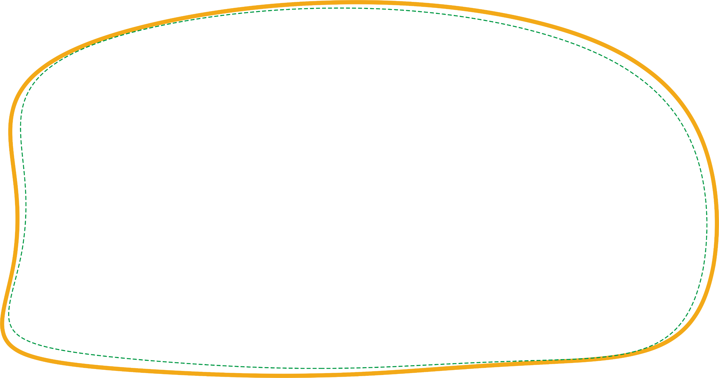


Luật chơi:
Gọi 5 HS lên bảng tham gia cuộc đua, mỗi HS sẽ vẽ một dải số từ 0 – 10. Điểm xuất phát ban đầu của cuộc thi là tương ứng với 0 cây nấm.
Mỗi HS được phát cho 01 nam châm màu khác nhau.
Cả 5 HS cùng suy nghĩ và cùng giơ bảng ghi đáp án. Trả lời đúng thì nam châm sẽ được dịch lên một ô số.
Hết 6 câu hỏi trắc nghiệm, HS nào ở vị trí ô số cao hơn sẽ giành chiến thắng.
Trò chơi “Cuộc thi HÁI NẤM”

Slide 23





Time’s up
1
2
3
4
5
6
7
8
9
10
1. Địa danh nào sau đây là quê của Nguyễn Khuyến?
A. Làng Phú Thị, huyện Gia Lâm, Hà Nội.
C. Làng Vị Xuyên, huyện Mĩ Lộc, Nam Định.
B. Làng Yên Đổ, huyện Bình Lục, Hà Nam.
D. Làng Uy Viễn, huyện Nghi Xuân, Hà Tĩnh.

Slide 24
Tim’s up
2. Đóng góp nổi bật của Nguyễn Khuyến cho nền văn học dân tộc là:
1
2
3
4
5
6
7
8
9
10
A. Thơ chữ Hán, câu đối
C. Thơ trào phúng
B. Văn xuôi chữ Nôm
D. Thơ Nôm, thơ viết về làng quê, thơ trào phúng

Slide 25
Time’s up
3. Bài thơ Thu điếu được Nguyễn Khuyến sáng tác trong thời gian nào?
1
2
3
4
5
6
7
8
9
10
A. Khi tác giả đang làm quan.
C. Khi tác giả đi câu cá.
B. Khi tác giả về ở ẩn tại quê nhà.
D. Khi tác giả đi thắng cảnh.

Slide 26
Time’s up
1
2
3
4
5
6
7
8
9
10
4. Bài thơ được sáng tác theo thể nào?
C. Thất ngôn bát cú Đường luật
A. Thất ngôn bát cú
B.Thất ngôn Đường luật
D. Tất cả đều sai

Slide 27
Time’s up
5. Cảnh mùa thu được Nguyễn Khuyến miêu tả trong bài Thu điếu là vùng nào?
1
2
3
4
5
6
7
8
9
10
A. Đồng bằng Trung Bộ
C. Đồng bằng Nam Bộ
D. Đồng bằng sông Cửu Long
B. Đồng bằng Bắc Bộ

Slide 28
6. Nhà thơ đã bao quát cảnh thu như thế nào?
Time’s up
1
2
3
4
5
6
7
8
9
10
A. Cảnh thu được đón nhận từ cao, xa đến gần, rồi lại từ gần đến cao, xa.
C. Cảnh thu được đón nhận theo trình tự thời gian
B. Cảnh thu được đón nhận từ gần đến cao, xa rồi lại từ cao, xa trở lại gần
D. Cảnh thu được đón nhận từ không gian rộng đến không gian hẹp.

Slide 29
04
VẬN DỤNG

Slide 30

Yêu cầu: Đọc 2 bài thơ Vịnh mùa thu và Uống rượu mùa thu của Nguyễn Khuyến.
Từ đó, chỉ ra một số nét chung của chùm thơ và nét riêng của mỗi bài.

